Slide 1





Методы и подходы к оптимизации затрат на персонал предприятия
Снижение затрат - повышает эффективность производства и его конкурентоспособность

Slide 2
Актуальность проекта и проблема клиента
Высокая себестоимость продукции
Эргономика
Излишние затраты на персонал

Slide 3
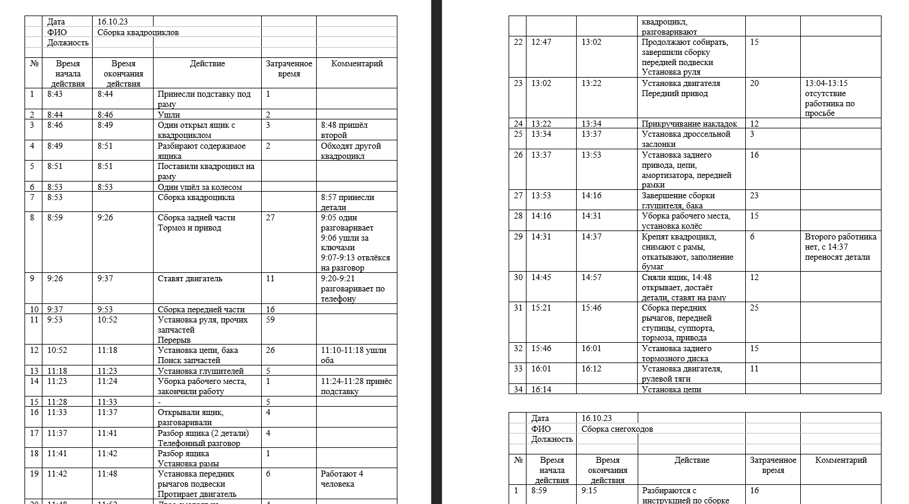
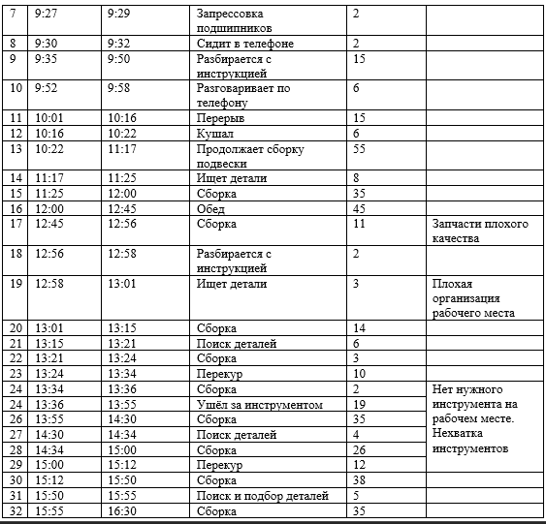
Актуальность проекта и проблема клиента
Пример фотографии рабочего дня:

Slide 4
Решение
Внедрение инновационных технологий
Анализ и оптимизация производственных процессов
Оптимизация цепочек поставок
Разработка специализированного программного обеспечения
Внедрение методов и принципов Lean производства
Выгода клиента – снижение себестоимости продукта, уменьшение времени, затрат на производство и логистику, вероятно повышение качества продукции и улучшение условий труда для сотрудников.

Slide 5
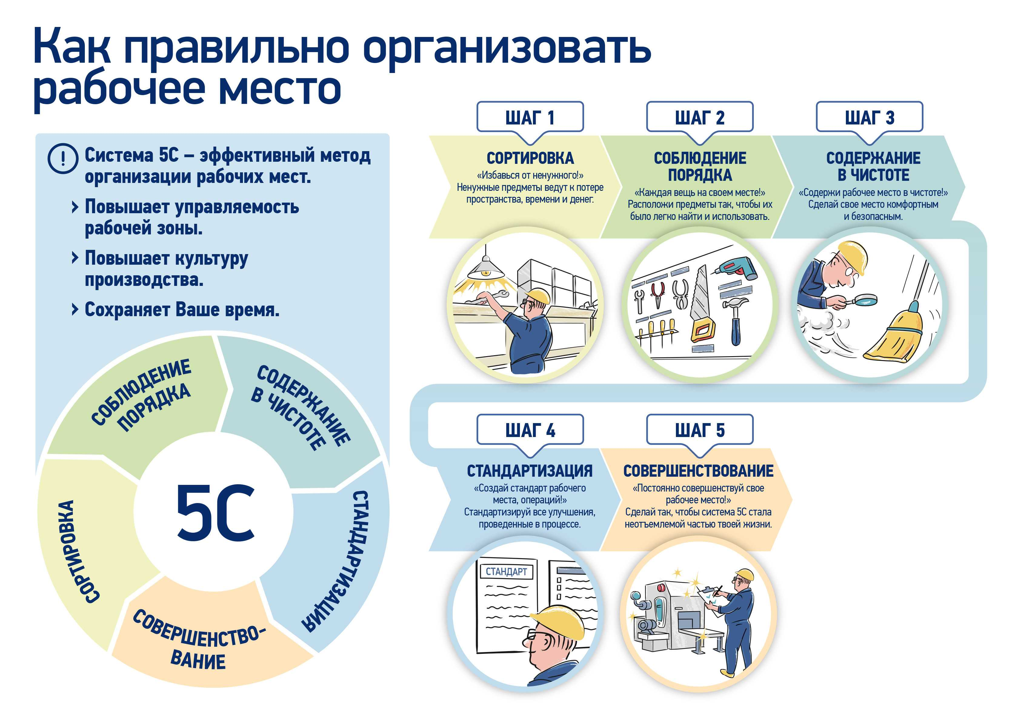
Решение

Slide 6
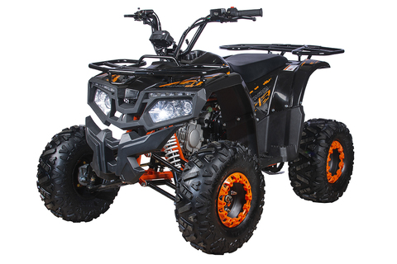
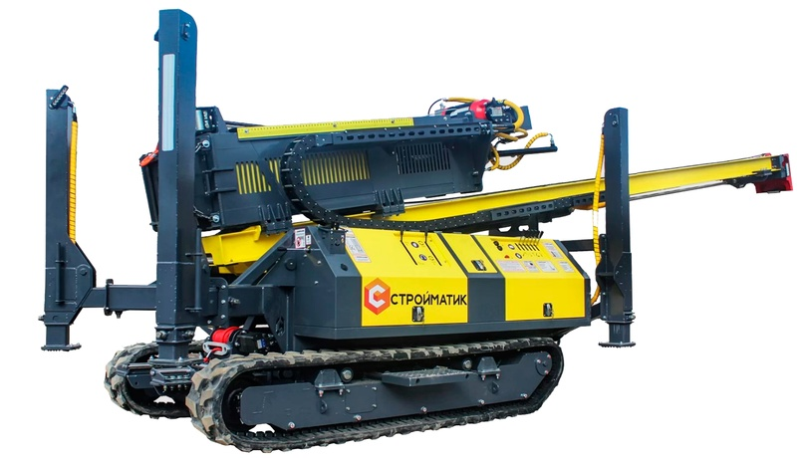
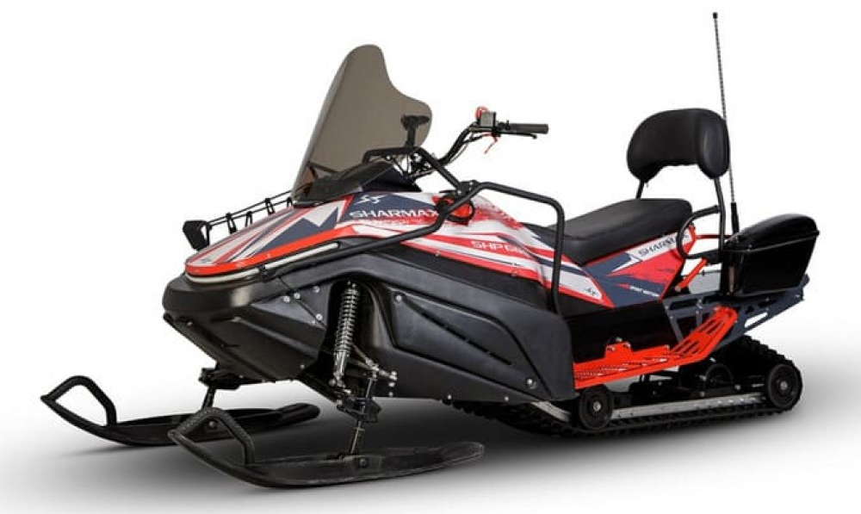
Целевая аудитория
ООО «Стройматик», ООО «СЕВЕРНЫЙ ТЕХНОПАРК»
Группа компаний "Северный технопарк" — лидер в области машиностроения и металлообработки Северо-Запада России.

Slide 7

Модель монетизации
Ключевые партнеры:
Любое производственное предприятие нуждающееся в оптимизации и минимизации затрат.
Получение информации и потребление определённых ресурсов.
На какую стоимость оплаты труда мы рассчитываем? – Зависит от сложности и длительности указания услуг. От сотрудничества с «Северным Технопарком» мы хотим получить 50 000 рублей.
Какие затраты мы имеем на данный момент? – почти никаких. Главные ресурсы, используемые нами – люди и время

Slide 8
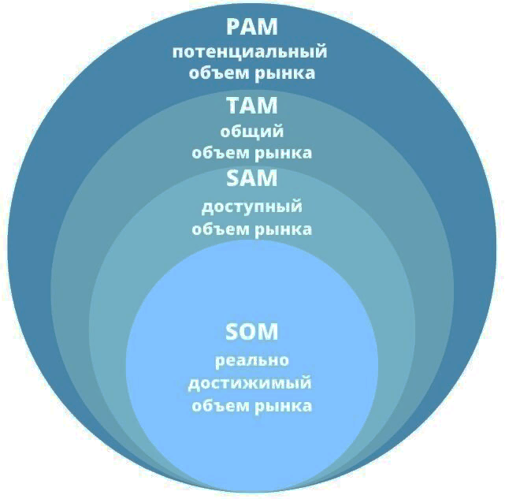
Рынок
Промышленные предприятия северо-западного региона
Региональные промышленные предприятия Вологодской области
Промышленные предприятия г. Череповца
На данном этапе - ООО «Северный технопарк», ООО «Стройматик», Проспект Победы, д.1

Slide 9


Конкуренты
1. Консалтинговая фирма «ЛЕКС»
2. ООО «Консалт оценка»

Slide 10

Текущие результаты команды
Определили проблему и концепцию решения проблемы
Изучили имеющийся рынок конкурентов
Проанализировали промышленную деятельность
Предложили нашу идею «Стройматик», ООО «Северный технопарк», они заинтересованы во внедрении нашей технологии

Slide 11
План развития стартап-проекта
Декабрь 2023 г.
Переговоры о внедрении 5S (демо)
Провести тестирование прототипа с помощью ограниченного количества пользователей
Апрель
2024 г.
Создание маркетинговой стратегии
Создание продукта и запуск
Декабрь
2025 г.
Непрерывное обучение и развитие команды
Масштабирование бизнеса

Slide 12
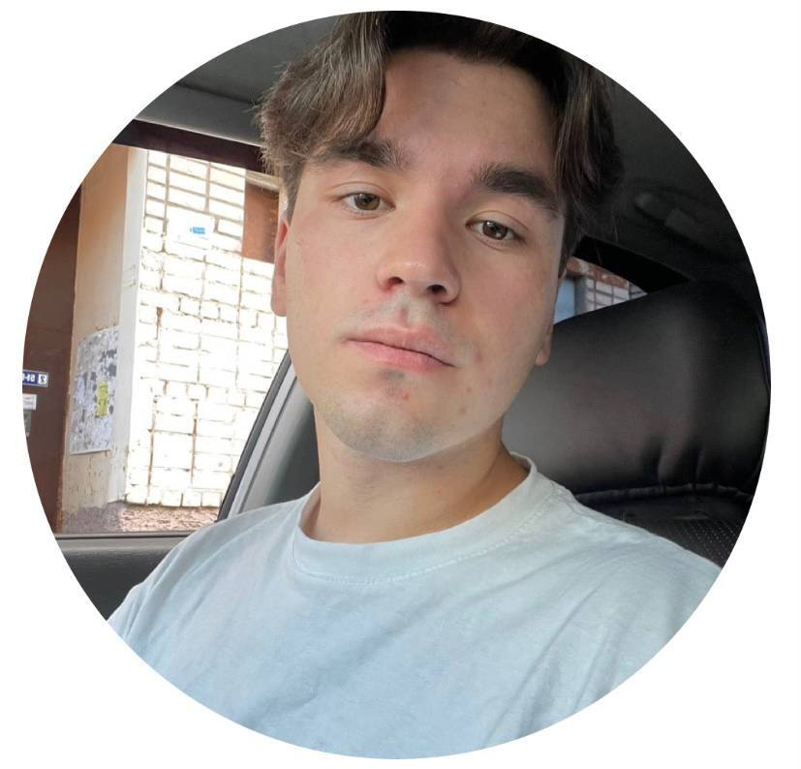
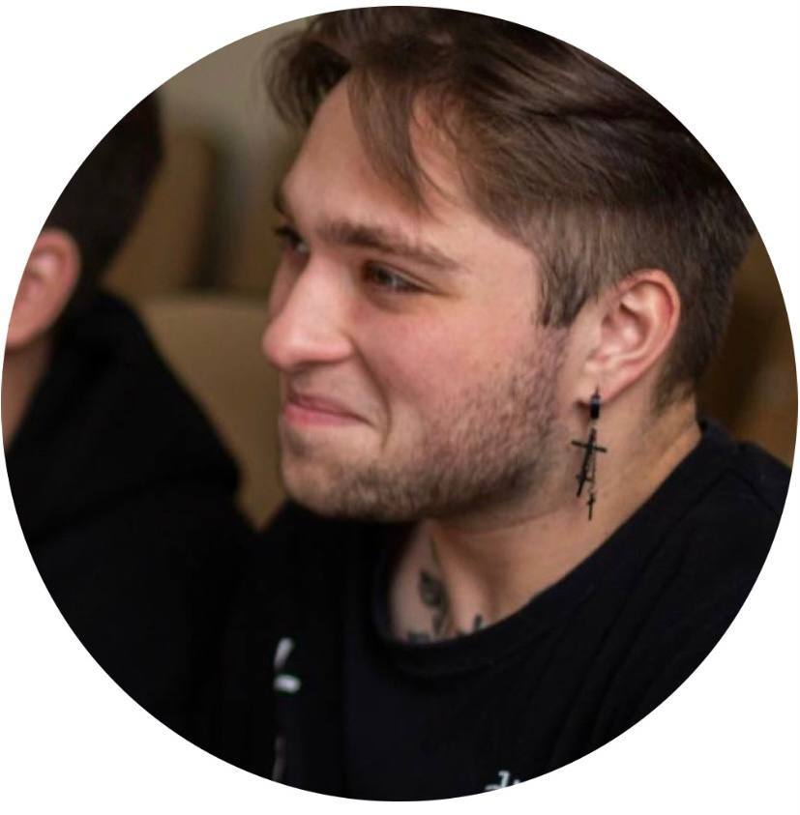
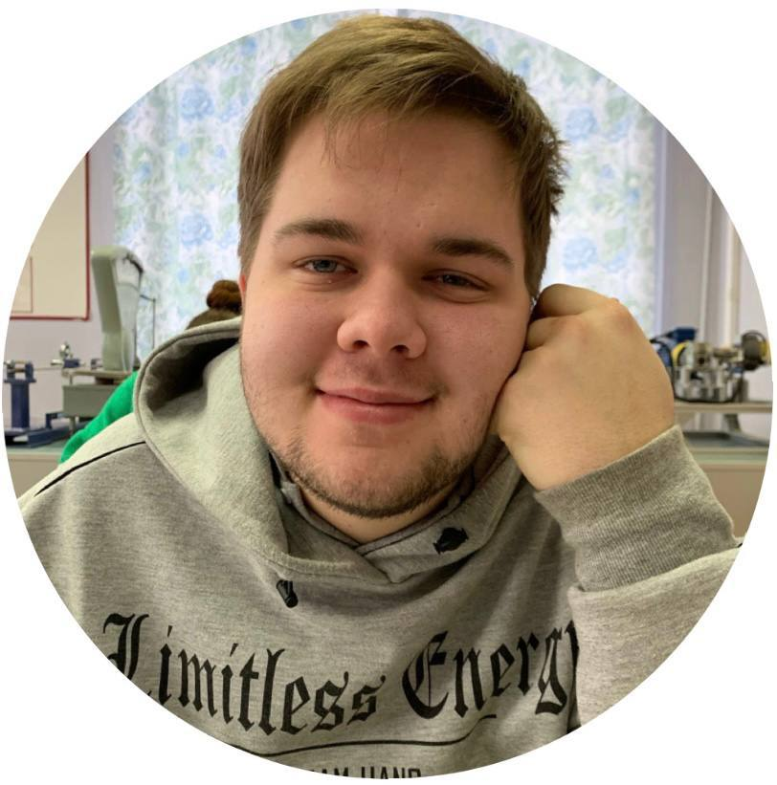



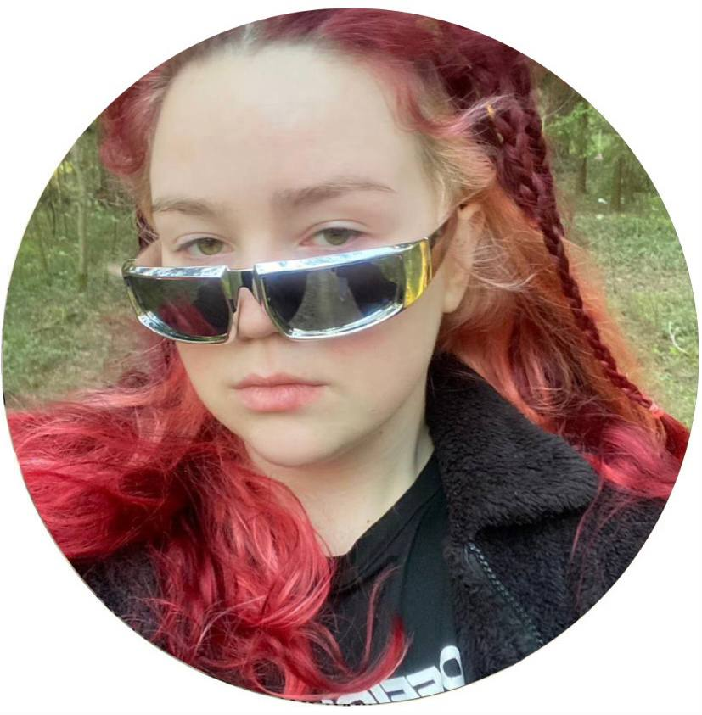
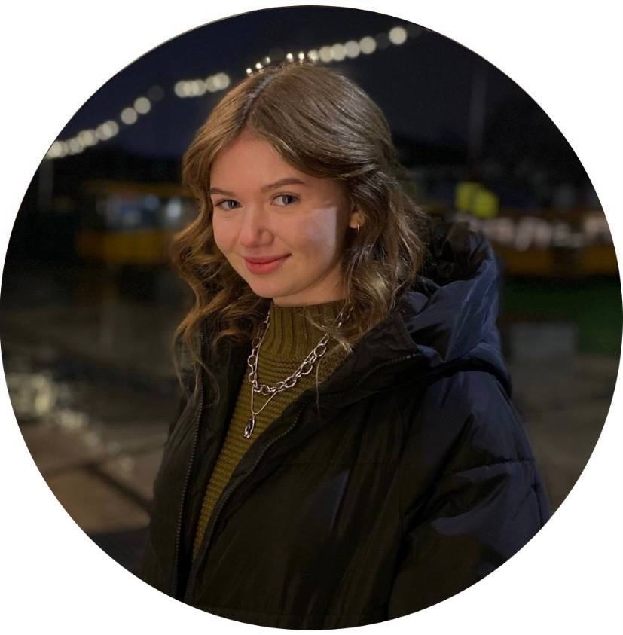
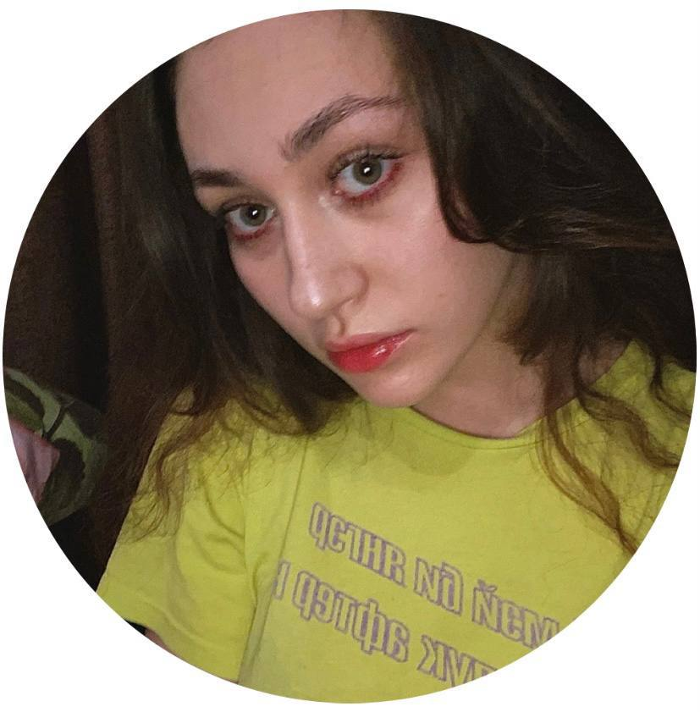
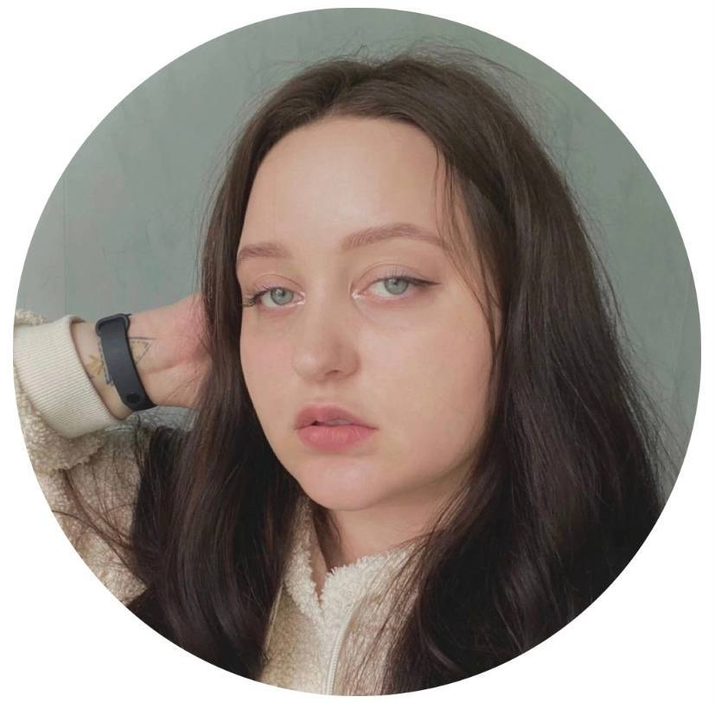
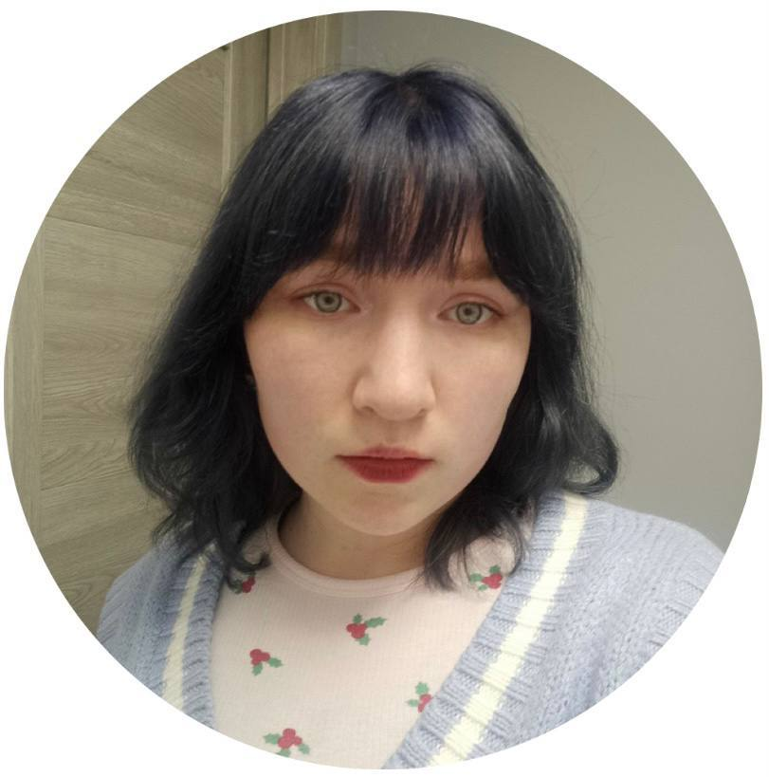
Команда «Safety gods»
Лидер
Константин Шестопалов
kostasestopalov13718@gmail.com
Предприниматель
Андрей Дружнов
druzhnov_a_03@mail.ru
Предприниматель
Павел Зайцев
pasha.zai1000@gmail.com
Организатор
Кристина Храброва
hrabrovakris@gmail.com
Интегратор
Мария Лукина
mariialukina2004yandex.ru
Аналитик
Алина Пескова
pessovaa@gmail.com
Аналитик
Дарья Гайдукова
gaidukovadari@yandex.ru
Интегратор
Вероника Петухова
nika2003petukhova@gmail.com
Участник
Евгения Тимофеева
Участник
Мария Воробьёва
Трекер
Белозор Марина Юрьевна, доцент, кандидат технических наук

